Slide 1
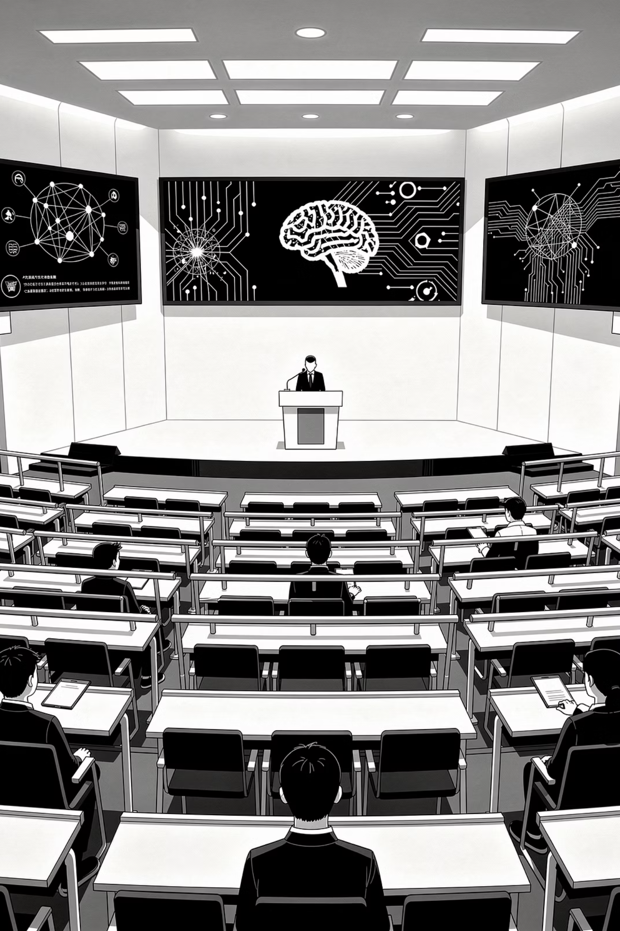
Süni İntellekt və İdarəetmə Qərarları

Slide 2
DƏRSIN MƏQSƏDLƏRI
Bu Gün Öyrənəcəyimiz Mövzular
Əsas Məqsəd
Klassik və müasir qərar modelləri
Süni İntellektin idarəetmə qərarlarının mahiyyətini necə dəyişdirdiyini anlayacağıq və praktiki tətbiq imkanlarını öyrənəcəyik.
SI-nin qərarvermə proseslərinə təsiri
Hibrid yanaşmaların üstünlükləri və riskləri
Real idarəetmə situasiyalarında tətbiq

Slide 3






Klassik Model: Rasional Qərar Qəbuletmə
Klassik rasional qərar modeli ideallaşdırılmış bir yanaşmadır. Bu model qərar qəbul edənin tam məlumata sahib olduğunu və tamamilə məntiqli şəkildə hərəkət etdiyini fərz edir.
Problemin Müəyyən Edilməsi
Həll edilməli məsələnin dəqiq təyini
Məlumatların Toplanması
Ətraflı və tam informasiya əldə edilməsi
Alternativlərin Generasiyası
Bütün mümkün həll yollarının yaradılması
Optimal Seçim
Ən yaxşı variantın müəyyənləşdirilməsi
Həyata Keçirilmə
Seçilmiş qərarın tətbiqi və nəticələr
Bu model nəzəri cəhətdən mükəmməldir, lakin real həyatda tam məlumat və sonsuz analiz vaxtı nadir hallarda mövcud olur.

Slide 4

Herbert Saymonun Modeli: Məhdud Rasionalıq
Nobel mükafatı laureatı Herbert Saymon qərar qəbuletmənin daha realist modelini təqdim etdi. O, insanların koqnitiv məhdudiyyətlərə malik olduğunu və bütün məlumatı emal edə bilmədiyini göstərdi.
Məhdud Məlumat
Koqnitiv Məhdudiyyətlər
Bütün məlumatı toplamaq mümkün deyil
İnsan beyni sonsuz alternativ analiz edə bilmir
"Kifayət Qədər Yaxşı"
İnsanlar optimal deyil, məqbul həll axtarırlar
Bu model real idarəetmə təcrübəsinə daha uyğundur və qərar qəbul edənlərin praktiki davranışlarını daha yaxşı izah edir.

Slide 5

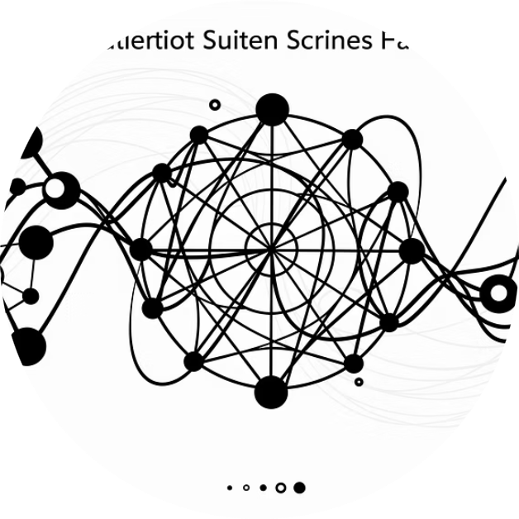
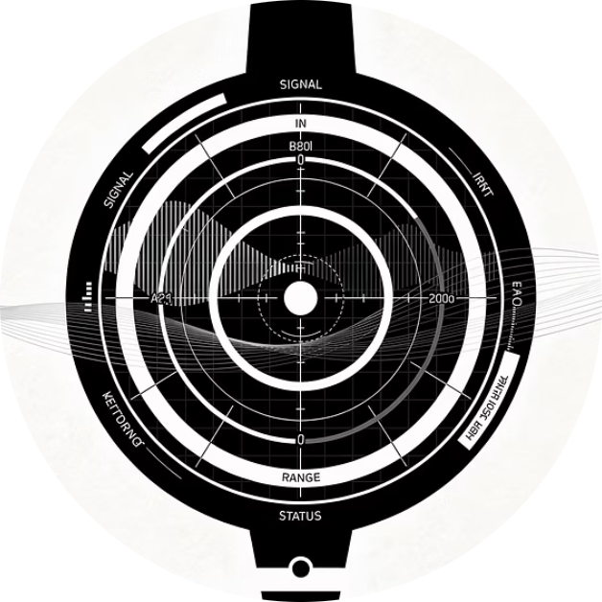
İntuitiv Qərar Qəbuletmə
İntuitiv qərar qəbuletmə təcrübəyə, tanınmış nümunələrə və şüuraltı siqnallara əsaslanır. Bu yanaşma xüsusilə vaxt məhdudiyyəti və qeyri-müəyyənlik şəraitində kritik əhəmiyyət kəsb edir.
Təcrübə və Ekspertiza
Patternlərin Tanınması
Şüuraltı Siqnallar
Uzun illər ərzində toplanmış bilik və təcrübə intuisiyanın əsasını təşkil edir. Ekspertlər oxşar situasiyaları sürətlə tanıyır.
Beyinimiz keçmiş situasiyalardan nümunələr çıxarır və onları yeni hallara tətbiq edir. Bu proses şüuraltı səviyyədə baş verir.
Bədənimiz və beyinimiz ətrafdakı gizli məlumatları qəbul edərək qərar prosesində istifadə edir.
Qeyri-müəyyənlik və sürətli reaksiya tələb edən hallarda intuitiv qərar qəbuletmə ən effektiv üsul ola bilər.

Slide 6

SÜNI İNTELLEKT
SI Klassik Modelləri Necə Dəyişir?
Süni İntellekt texnologiyaları qərar qəbuletmə proseslərini fundamental şəkildə təkmilləşdirir. SI sistemləri insan qabiliyyətlərindən xeyli üstün sürət və
həcmdə məlumat emal edə bilir.
Böyük Məlumatların Analizi
SI milyonlarla məlumat nöqtəsini sayniyələr ərzində analiz edə bilir. Bu, klassik modeldə nəzərdə tutulan "tam məlumat"
idealına yaxınlaşmağa imkan verir.
1
Struktur və qeyri-struktur məlumatların eyni vaxtda işlənməsi
Real vaxt rejimdə məlumat yeniləməsi və analizi
Gizli korrelyasiyaların və tendensiyaların aşkarlanması
Alternativlərin Sürətli Generasiyası
Maşın öyrənməsi alqoritmləri minlərlə alternativ ssenarlar yarada və dəyərləndirə bilir. Bu proses insan üçün günlər və həftələr tələb edəcək.
Bəs Sİ isə bu işi dəqiqələrdə yerinə yetirir.
2
Avtomatik simulyasiya və modelləşdirmə
Optimal həllərin müəyyən-ləşdirilməsi
Risk və məhdudiyyətlərin nəzərə alınması
Proqnozlarin Analitikası
SI tarixi məlumatlardan öyrənərək gələcək nəticələri yüksək dəqiqliklə proqnozlaşdırır. Bu qabiliyyət qərarların
keyfiyyətini əhəmiyyətli dərəcədə artırır.
3
Trend və mustəqil dəyişənlərin təhlili
Müxtəlif ssenarilərin ehtimal paylanması
Erkən xəbərdarlıq sistemləri

Slide 7
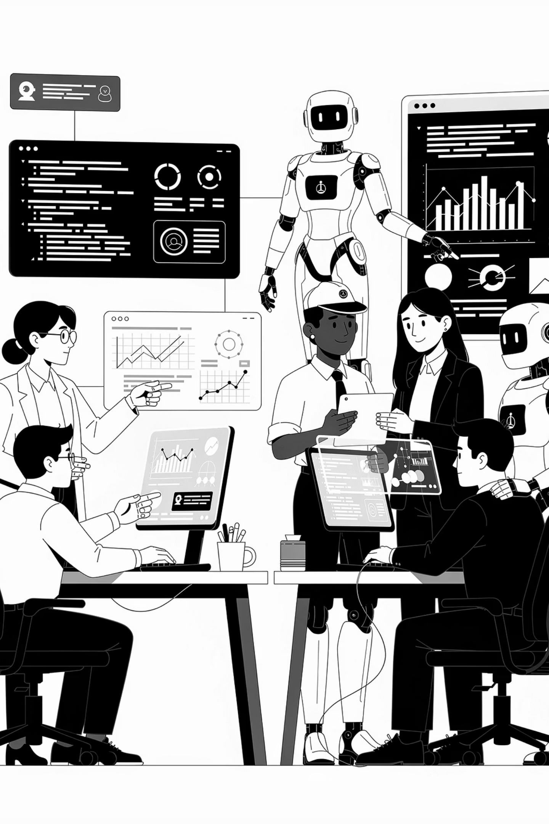
Hibrid Model: İnsan + SI Əməkdaşlığı
Ən effektiv qərar qəbuletmə yanaşması insanın güclü tərəflərini Süni İntellektin imkanları ilə birləşdirən hibrid modeldir. Bu modeldə hər tərəf öz üstünlüklərini təqdim edir.
Süni İntellektin Rolu
İnsanın Rolu
Məlumat Analizi
Məqsəd Müəyyənləşdirmə
Böyük həcmli məlumatların sürətli və dəqiq emalı, nümunələrin və tendensiyaların müəyyənləşdirilməsi.
Strategik hədəflərin, prioritetlərin və uğur meyarlarının təyin edilməsi.
Proqnozlaşdırma
Dəyər və Etika
Tarixi məlumatlara əsaslanaraq gələcək nəticələrin ehtimal hesablamaları və risk qiymət-ləndirməsi.
Etik sərhədlərin qoyulması, sosial məsuliyyətin və dəyərlərin nəzərə alınması.
Alternativ Yaratma
Kontekst və İntuitiya
Minlərlə mümkün həll variantının generasiyası və ilkin dəyər-ləndirməsi.
Situasiya kontekstinin dərin anlaşılması, təcrübəyə əsaslanan mühakimələr.
Ən güclü qərarlar SI-nin analitik gücünü insanın müdrikliyi, dəyərləri və kontekstual başa düşməsi ilə birləşdirdikdə yaranır.

Slide 8



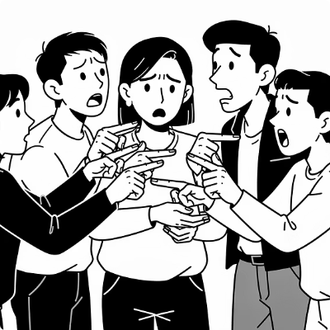

DIQQƏT
Hibrid Yanaşmanın Riskləri
Süni İntellektlə insan əməkdaşlığı böyük imkanlar təqdim etsə də, bir sıra ciddi risklər də daşıyır.
Bu riskləri başa düşmək və idarə etmək uğurlu tətbiq üçün vacibdir.
Həddindən Artıq Etibar
"Qara Qutu" Effekti
Məsuliyyətin Qeyri-müəyyənliyi
İnsanlar SI sistemlərinə həddindən artıq etibar edərək öz tənqidi düşüncə qabiliyyətlərini zəiflədə bilərlər. SI təklifləri hər zaman doğru və kontekstə uyğun olmaya bilər. Qərar qəbul edənlər SI nəticələrini mühakimə etmədən qəbul etmək təhlükəsi ilə üzləşirlər.
Mürəkkəb SI modellərinin qərar prosesləri qeyri-şəffaf ola bilər. İnsanlar SI-nin müəyyən nəticəyə necə gəldiyini anlamır və buna görə də sistemə şübhə ilə yanaşır və ya düzgün sualları verə bilmirlər. Alqoritmik şəffaflıq kritik əhəmiyyət kəsb edir.
SI ilə birgə qərar qəbuletmədə məsuliyyət bölgüsü çətinləşir. Səhv qərar halında kimin məsuliyyət daşıdığı aydın olmur: sistemin dizayneri, istifadəçi, yoxsa rəhbərlik? Bu vəziyyət hesabatlılıq və hüquqi problemlər yaradır.
Bu risklərin idarə edilməsi üçün aydın protokollar, təlim proqramları və məsuliyyət çərçivələri yaratmaq zəruridir.

Slide 9
Qərar Keyfiyyətinin Qiymətləndirilməsi
İdarəetmə qərarlarının keyfiyyətini obyektiv şəkildə qiymətləndirmək üçün aydın meyarlara ehtiyac var. Bu meyarlar həm klassik, həm də SI dəstəkli qərarlara tətbiq olunmalıdır.
1
2
3
4
Əsaslan-dırılmışlıq
Məlumatların Keyfiyyəti
Şəffaflıq
Ölçülə Bilən Nəticələr
Qərar etibarlı məlumatlara və düzgün analitik metodlara əsaslanmalıdır.
İstifadə olunan məlumatlar aktual, dəqiq və məqsədə uyğun olmalıdır.
Qərar prosesi və əsaslandırılması başqaları üçün başa düşülən olmalıdır.
Qərarın nəticələri ölçülə bilən göstəricilərlə qiymət-ləndirilməlidir.
Mənbələrin etibarlılığı
Analiz metodlarının düzgünlüyü
Fərziyyə-lərin şəffaflığı
Məlumatların tamlığı və dəqiqliyi
Aktual və müvafiq informasiya
Məlumat mənbələrinin müxtəlifliyi
Qərar prosesinin sənədləşdirilməsi
Mühakimə yollarının izah edilməsi
Alternativlərin niyə rədd edildiyinin açıqlanması
Aydın uğur meyarları
Kəmiyyət və keyfiyyət göstəriciləri
Müntəzəm monitorinq və qiymətləndirmə
Bu meyarlar qərarın qəbulundan əvvəl, qərar zamanı və sonra tətbiq edilməlidir. Davamlı qiymətləndirmə qərar qəbuletmə prosesini təkmilləşdirməyə kömək edir.

Slide 10

PRAKTIKI TAPŞIRIQ
Mini-Keys: Yeni Bazara Çıxış Qərarı
Situasiya: Orta ölçülü texnologiya şirkəti yeni coğrafi bazara genişlənmək imkanını dəyər-ləndirir. Qərar mürəkkəb-dir və əhəmiyyətli investisiya tələb edir.
1
2
3
1-ci Mərhələ: İnsan Qərarı
2-ci Mərhələ: SI Analizi
3-cü Mərhələ: Müqayisə
Qrup olaraq klassik və intuisiya əsaslı yanaşmalarla qərar qəbul edin. Nəzərə alın: bazar potensialı, rəqabət, resurslar, risklər.
Eyni qərarı SI alətləri ilə dəyər-ləndirin. SI nə kimi məlumatlar tələb edər? Hansı proqnozlar verər? Hansı riskləri önə çəkər?
İnsan və SI qərarlarını müqayisə edin. Fərqlər nədir? Hansı yanaşma daha ətraflıdır? Hibrid qərar necə görünər?
Müzakirə Sualları
Gözlənilən Nəticələr
İnsan intuisiyası hansı aspektləri daha yaxşı qiymətləndirir?
SI hansı məlumatları daha effektiv analiz edir?
Hansı halda SI-yə etibar etmək təhlükəli ola bilər?
Final qərarı kim verməlidir və niyə?
Bu tapşırıq sizə kömək edəcək:
İnsan və SI qərarlarının fərqlərini görməyə
Hər yanaşmanın güclü və zəif tərəflərini anlamağa
Hibrid modelin praktiki tətbiqini təcrübə etməyə

Slide 11

EV TAPŞIRIĞI
Praktiki Tətbiq: Öz Qərar Halınızı Təhlil Edin
Bu tapşırıq sizə dərsdə öyrən-diklərinizi real idarəetmə kontekstində tətbiq etməyə imkan verəcək. Ətraflı təhlil aparın və düşüncə-lərinizi strukturlaşdırın.
01
02
Real Qərar Seçin
Mövcud Yanaşmanı Təhlil Edin
Özünüzün və ya tanış olduğunuz bir təşkilatın qarşılaşdığı real idarəetmə qərarını təsvir edin. Qərar kifayət qədər mürəkkəb olmalıdır.
Qərarın necə qəbul edildiyini izah edin. Hansı model istifadə olundu? Hansı məlumatlar nəzərə alındı? Kimlər qərar prosesində iştirak etdi?
03
04
SI Tətbiq İmkanlarını Müəyyənləşdirin
Hibrid Strategiya Təklif Edin
SI texnologiyalarının bu qərarı necə təkmilləşdirə biləcəyini göstərin. Hansı SI alətləri faydalı olardı? Hansı yeni məlumatlar əldə edilə bilərdi?
İnsan intuisiyası və SI analitikasını birləşdirən hibrid yanaşma təklif edin. Hər tərəfin rolu nə olmalıdır?
Təqdim Formatı
Təhvil Tarixi
Qiymətləndirmə
2-3 səhifəlik yazılı hesabat və ya 10 slaydlıq təqdimat
Növbəti dərsdən əvvəl, elektron formada
Təhlilin dərinliyi, SI tətbiq təkliflərinin reallığı, yazının aydınlığı
Bu tapşırıq sizin SI və qərar qəbuletmə haqqında nəzəri biliklərinizi praktiki bacarıqlara çevirəcək. Yaradıcı olun və dərin düşünün!

Slide 12

EV TAPŞIRIĞI
Test Tapşirigı L3

